Slide 1
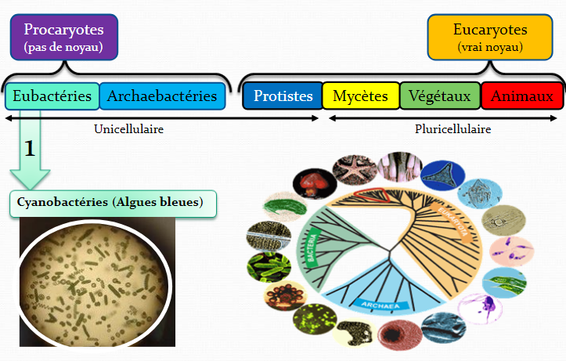

Slide 2
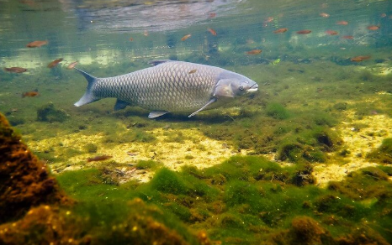
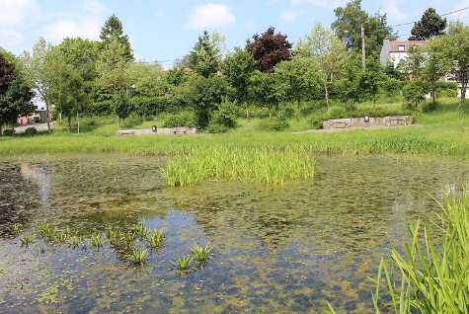
Botanique
2éme année écologie
Chapitre 1: Les Algues
Dr ZEDDIG

Slide 3
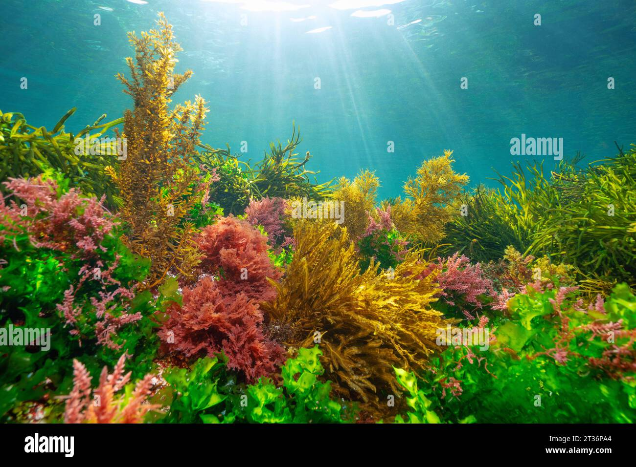

Slide 4
Introduction
Les algues sont des êtres vivants autotrophes photosynthétiques qui contiennent toujours de la chlorophylle a et divers autres pigments surnuméraires. Elles peuvent être unicellulaires ou pluricellulaires.
• Les algues sont des organismes vivants photosynthétiques (possèdent la chlorophylle a)
• Leur appareil végétatif est un thalle, structure sans tige, ni feuille, ni racine
• Leur organe de reproduction est des cystes: sporocystes et gamétocystes qui sont des structures cellulaires renfermant respectivement les spores et les gamètes.
• Les algues sont des cryptogames (c’est-à-dire des végétaux dont l’appareil reproducteur sont cachés) et thallophytes (appareil végétatif est un thalle).
• Leurs habitats sont variés, mais leur cycle de reproduction nécessite absolument de l’eau (pour la reproduction). Leur morphologie est très diversifiée.

Slide 5
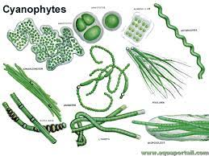
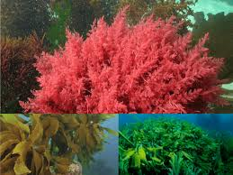
Classification: les algues ne constituent pas un groupe ou unité systématique (taxon), mais un ensemble hétérogène, elles forment des groupes polyphylétiques (plusieurs groupes d’algues n’ont pas d’ancêtre commun direct).
Elles sont réparties en 11 groupes:
un de nature procaryote « les cyanobactéries » appartenant au règne des Eubacteria,
les 10 autres groupes d’algues eucaryotes sont répartis dans plusieurs lignées évolutives.

Slide 6
La classification des algues est basée également sur:
• l’ultrastructure des plastes,
• la présence des pigments: chlorophylles a, b, c, et pigments surnuméraires,
• la morphologie du thalle,
• le type de réserves et leur localisation,
• la reproduction sexuée,

Slide 7
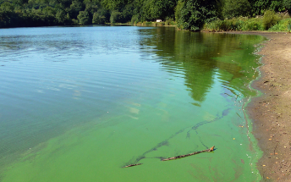
Les Algues Procaryotes (Cyanophytes / Cyanobactéries)

Slide 8
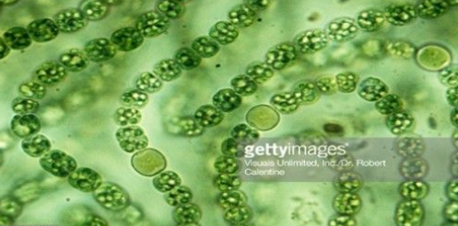
Les Algues Procaryotes (Cyanophytes / Cyanobactéries)
Généralité:
Les Cyanophytes ou cyanobactéries « algues bleues » renferment 150 genres et 2000espèces, Ce sont les seules algues procaryotes (sans enveloppe nucléaire).
• Possèdent de la chlorophylle a, elles contiennent des phycobilisomes (pigments surnuméraires: des phycocyanines-pigments bleues et phycoérythrines-pigments rouges) sur les thylakoïdes avec l’absence de plastes, de mitochondries, d’appareil de Golgi et de réticulum endoplasmique
• Présentent une gaine mucilagineuses communes à plusieurs cellules qui leur donne la capacité de bougé par glissement
• Elles possèdent une capacité de flottaison par la présence de vacuoles gazeuses
• Elles ne possèdent Jamais de flagelles.

Slide 9
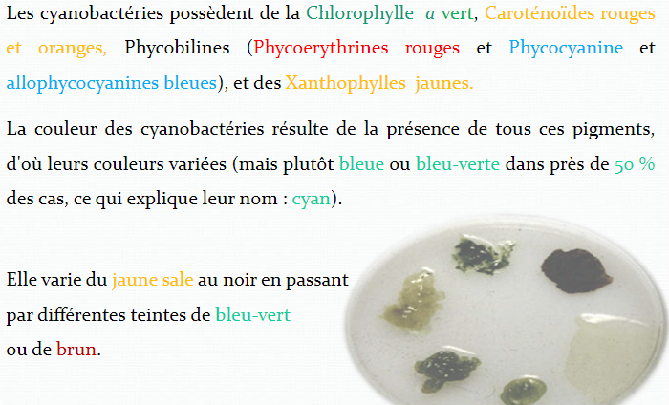
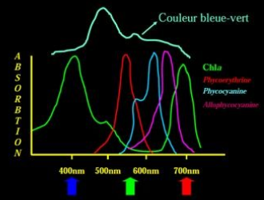

Slide 10
• Les cyanobactéries sont des organismes formés de cellules ou de filaments microscopiques mais qui se développent souvent simultanément pour former des colonies visibles à l’oeil nu (amas ou filaments).

Slide 11
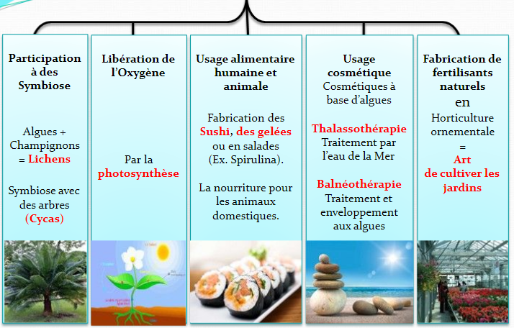
Les cyanobactéries ont un intérêt écologique:
réduisent le CO2 en matière organique (séquestration du C),
réalisent la photosynthèse (production d’O2)
et fixation de l’azote atmosphérique (bon fertilisant azoté)
L’intérêt économique:
production de protéines, vitamines, acides gras, pigments
et compléments alimentaires (cas de la spiruline par exemple).

Slide 12
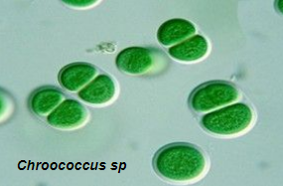
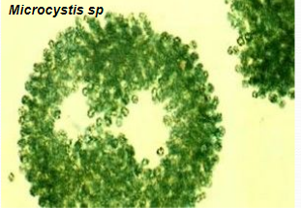
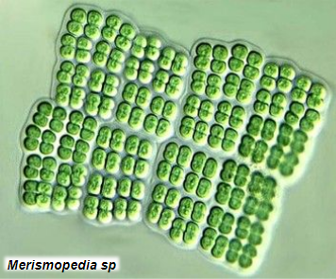
L’appareil végétatif:
le thalle se présente sous différentes formes:
• Les cyanobactéries vivent soit en
unicellulaires: coccoide (Chroococcus).
• en colonies non filamenteuses:
Colonial (Merismopedia).

Slide 13
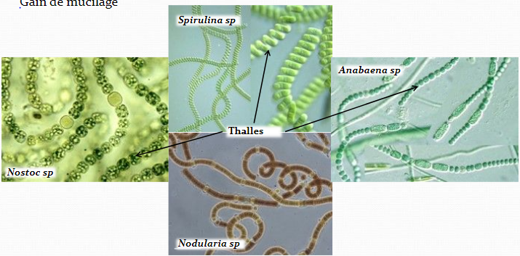
• ou en colonies filamenteuses : filamenteux =trichome (Oscillatoria, Nostoc). (fig.1/c).

Slide 14
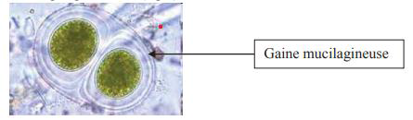
Caractères cytologiques
L’ultra structure des cyanobactéries confirme l’absence de noyau et d’organites cellulaires.
Les cellules des cyanobactéries sont entourées d’une gaine mucilagineuse hygroscopique plus ou moins importante, commune à plusieurs cellules. Le rôle de cette gaine mucilagineuse est de doter les cyanobactéries de mouvement par glissement

Slide 15
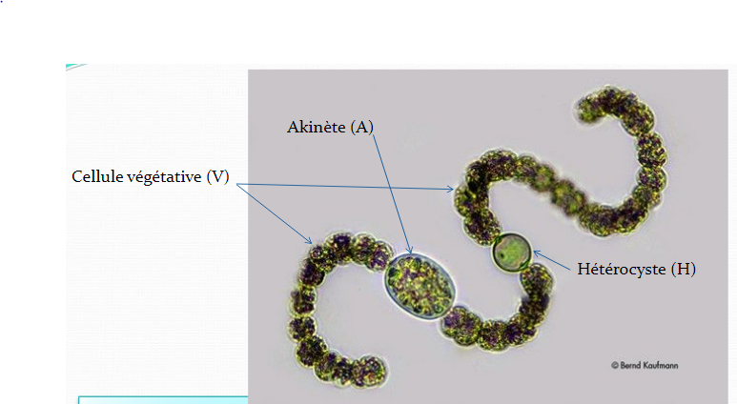


Slide 16
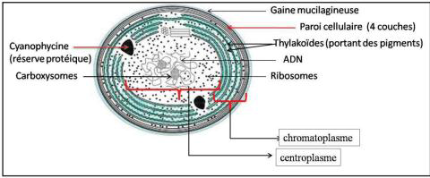
La paroi cellulaire est une paroi constituée de quatre couches. Les trois premières, sont composées de glucides, lipides et protéines et la couche interne d’acide muranique. Cette dernière couche est un peptidoglycane complexe ou l’unité glyco protéique élémentaire est constituée d’un dioside sur lequel se fixe un tétra peptide latéral.
Au microscope électronique, on distingue deux zones différenciées :

Slide 17
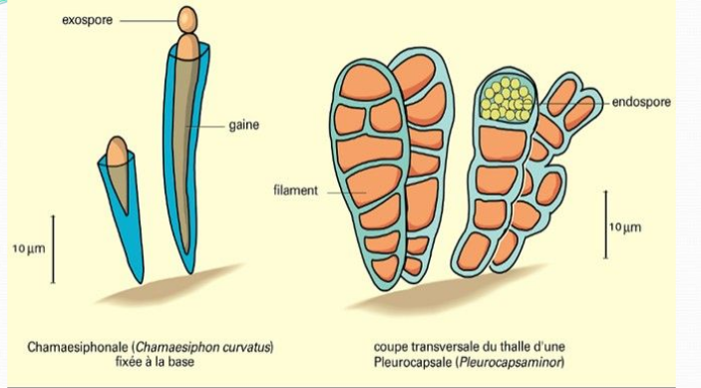
Multiplication et reproduction
endospore
exospore
Qui se forment à l’intérieur d’une cellule végétale.
Se formant par succession de division transversales qui bourgeonnent en spores.

Slide 18
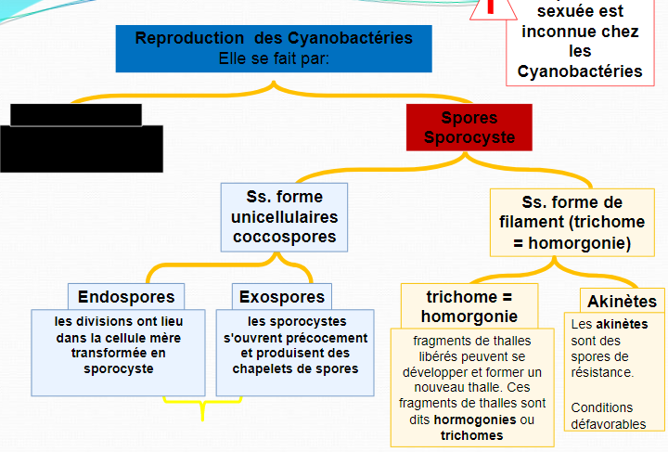

Slide 19
Les Algues Eucaryotes

Slide 20
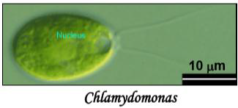
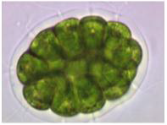
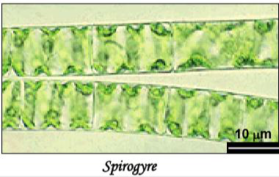
Morphologie de l’appareil végétatif (Organisation du thalle):
• On distingue trois types principaux:
1/Archéthalle: Thalle où toutes les cellules ont le même rôle, ce type de thalle se rencontre chez les formes les plus simples. Ils concernent les algues unicellulaires coccoides et les simples colonies de cellules libres, les archéthalles peuvent être:
✓ Archéthalle massif: colonies de cellules ou Cénobe, ce sont des groupes de cellules souvent unies entre elles par un gelée (Eudorina, Volvox)
✓ Archéthalle unicellulaire: cellule mobile (Chlamydamonas, Euglena) ou cellule immobile (Diatomée)
Archéthalle filamenteux: non ramifié (Spyrogira, Zygnema)

Slide 21
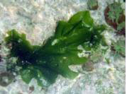
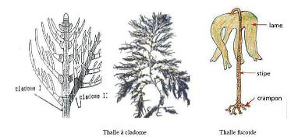
2/Protothalle (nématothalle): Thalle avec spécialisation dont 1 zone de croissance, ce sont des thalles filamenteux ramifiés, ils peuvent être foliacés à une, deux ou plusieurs couches de cellules
Exemple: Ulva lactuca
3/ Cladomothalle: Thalle avec 1 axe préférentiel de croissance : le cladome primaire, ce sont des thalles présentant des axes croissances indéfinie et des axes courts (pleuridies) à croissances définie

Slide 22
Cytologie:
• Possèdent un vrai noyau.
• L’appareil flagellaire montre une grande diversité concernant la structure, le nombre et a disposition des flagelles, il est absent chez les algues rouges.
• Dans leur cytoplasme on observe les plastes qui contiennent le complexe pigmentaire chlorophyllien et qui peuvent élaborer des inclusions protidiques: les pyrénoides (structure protéique qui regroupe les réserves glucidiques: amidon).
On peut trouver:
1- Les plastes focaux: occupant le centre de la cellule volumineux et massifs exemple Chlamydomonas, Volvox
2- Plastes pariétaux: nombreux et alignés dans la couche périphérique du cytoplasme, ils sont soit libres soit réuni entre eux pour former des rubans exemple: Spyrogyra
Réserves : de nature chimique différente selon les classes d’algues et elles se trouvent dans le cytoplasme hors plastes. • Algues vertes : Amidon • Algues rouges : glucide proche de l’amidon • Algues brune : variable mais jamais de l’amidon.

Slide 23
Reproduction:
Reproduction asexuée:
le mode de reproduction le plus fréquent, se fait par:
• Fragmentation du thalle : chaque fragment régénère un thalle entier
• Formation de propagules, de stolons
• Formation de spores directes
Reproduction sexuée:
elle implique la méiose et la fécondation, elle fait intervenir la formation de gamètes et de spores méiotiques ont a (fig 6):

Slide 24
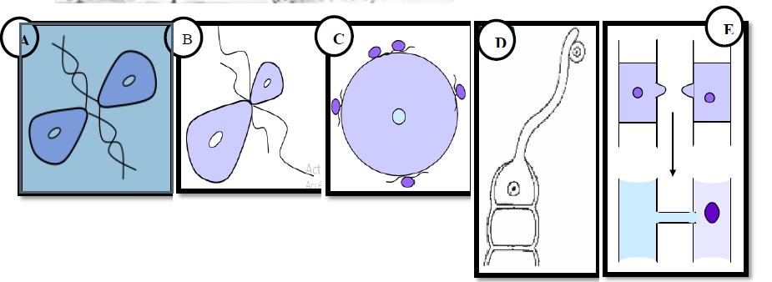
• Isogamie: la fécondation est entre deux gamètes mobiles et identiques (Chlamydomonas)
• Anisogamie: la fécondation est entre deux gamètes mobiles et différents (Ulva lactuca)
• Oogamie: la fécondation est entre gamète femelle de grande taille immobile (oosphère) et gamètes mâles nombreux petits et mobiles (anthérozoiides) (Fucus vesiculatus)
• Trichogamie: la fécondation est entre gamète femelle (oosphère) et des gamètes mâles immobiles (spermaties)
• Cystogamie: ou conjugaison, pas de vrais gamètes, fusion entre cytoplasmes (Spirogyra)

Slide 25
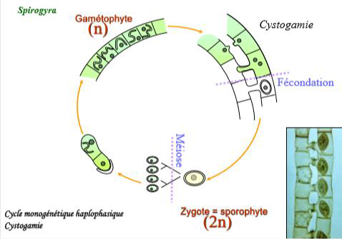
Cycle monogénétique (haplophasique) :

Slide 26
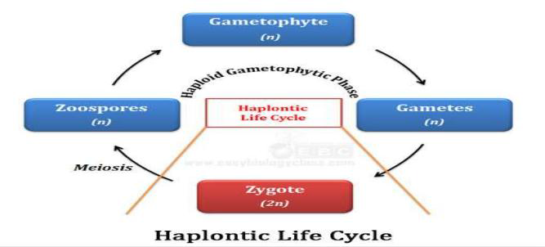

Slide 27
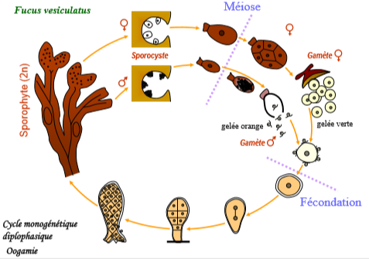
Cycle monogénétique diplophasique

Slide 28
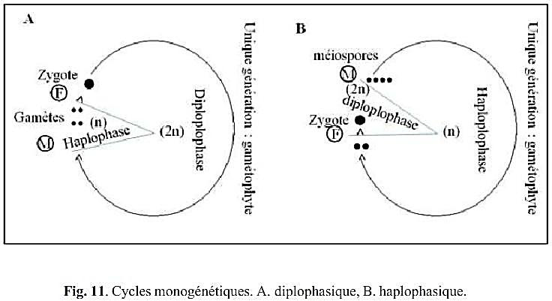

Slide 29
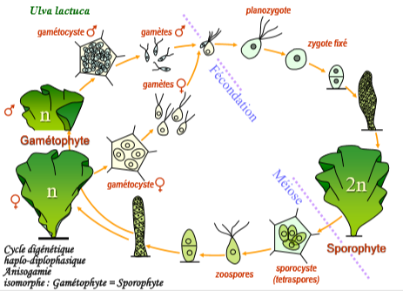
Cycle digénétique haplo-diplophasique :

Slide 30
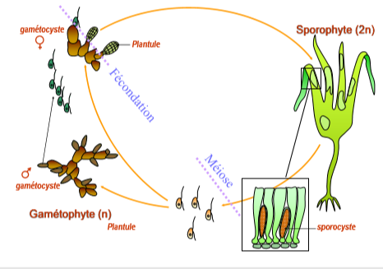
Laminaria digitata

Slide 31
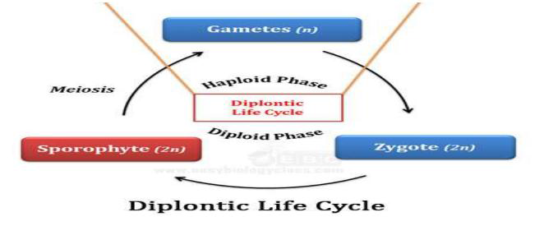

Slide 32
Cycle trigénétique l’exemple de Antithamnion plumula (Rhodophycée) Algue rouge (Rhodophyte)
Cycle tri-génétique il y’a 3 génération :
➢ La première génération est un gamétophyte haploïde, elle produit les gamètes.
➢ Les deux autres générations sont des sporophytes diploïdes, le premier sporophyte produit par mitose des spores équationnelles diploïdes donnant naissance au 2éme sporophyte, qui produire des spores méiotiques à l’origine des nouveaux gamétophytes.

Slide 33
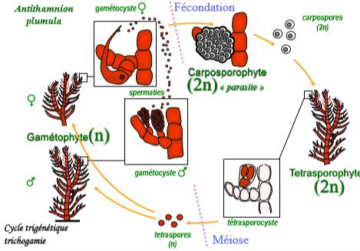

Slide 34
